Slide 1

TPA Tercera Entrega Equipo 19

Slide 2
Alcance
La entrega comprende:
Apertura de Incidentes sobre Prestaciones de Servicios
Cierre de Incidentes
Envío de notificaciones
Por medios:
Email
WhatsApp
Por eventos de:
Apertura de incidentes
Cierre de incidentes
Sugerencia de revisión de incidentes
Según forma:
Cuando suceden (instantáneas)
Sin apuros (diferidas en el tiempo)
Ranking de Incidentes según los tres criterios
Informes para entidades prestadoras/organismos de control de Rankings
Miembros Afectados/Observadores

Slide 3
Incidentes
Diseño del Incidente; apertura de incidentes; cierre de incidentes.

Slide 4
Incidentes – Diseño general
Decidimos guardar los incidentes en una lista dentro de las comunidades de la persona que los reporta. Los incidentes esperan a ser resueltos. Cuando lo son, estos se reportan al ranking y se borran de la comunidad. Al momento de ser resueltos también se calcula el tiempo que permanecieron sin ser resueltos para poder calcular el ranking 1.

Slide 5


Incidentes – Apertura de incidentes
Persona:
Comunidad:
Cuando una persona denuncia/reporta un incidente, se lo crea y se le avisa a las comunidades que la persona pertenece.
El atributo true en reportaraTodos nos servirá para saber si es necesario avisarle a las personas que tengan configurado recibir notificaciones Sin Apuros.

Slide 6



Incidentes – Cierre de incidentes
Persona:
Comunidad:
Incidente:
El método reportarIncidenteResuelto será la encargada de enviar el incidente al ranking.

Slide 7
Notificaciones
Diseño del Módulo de Notificaciones; notificaciones por los distintos medios; envío de notificaciones según eventos; envío de notificaciones en el momento y de forma diferida en el tiempo.

Slide 8
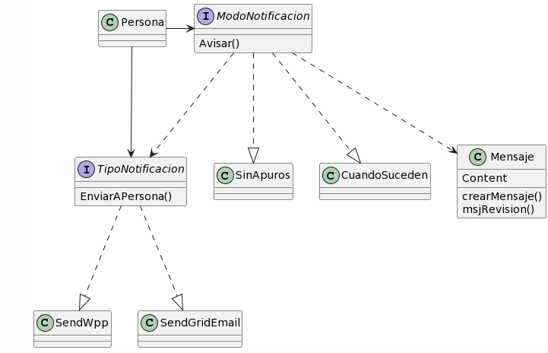
Notificaciones – Eventos que generan notificaciones

Slide 9
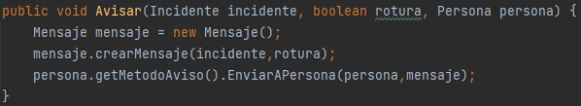
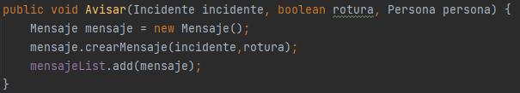

Notificaciones – Envío sincrónico/asincrónico
Cuando Suceden:
Sin Apuros:

Slide 10


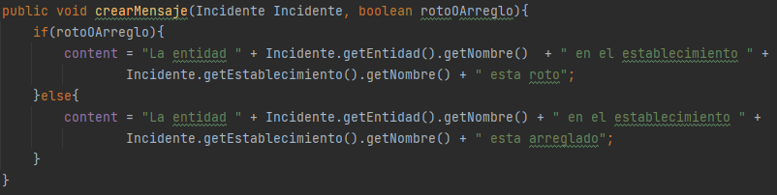
Notificaciones – Medios de Notificaciones
WhatsApp Mail

Slide 11
Notificaciones – Diseño general
Para la Notificación de los Incidentes vía mail utilizamos una api de Gmail mientras que para la implementación de los mensajes de WhatsApp usamos Twilio,

Slide 12
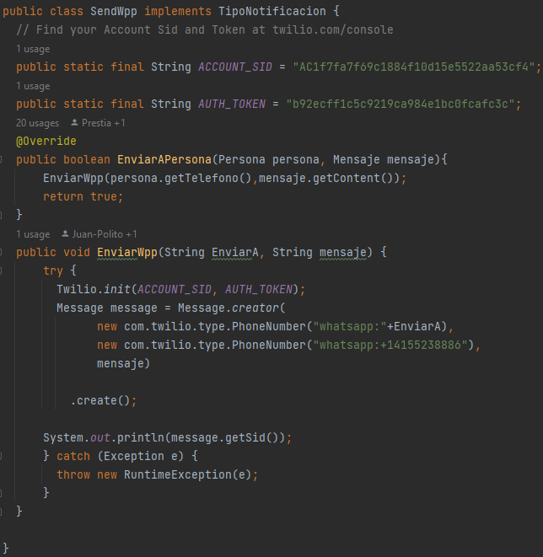
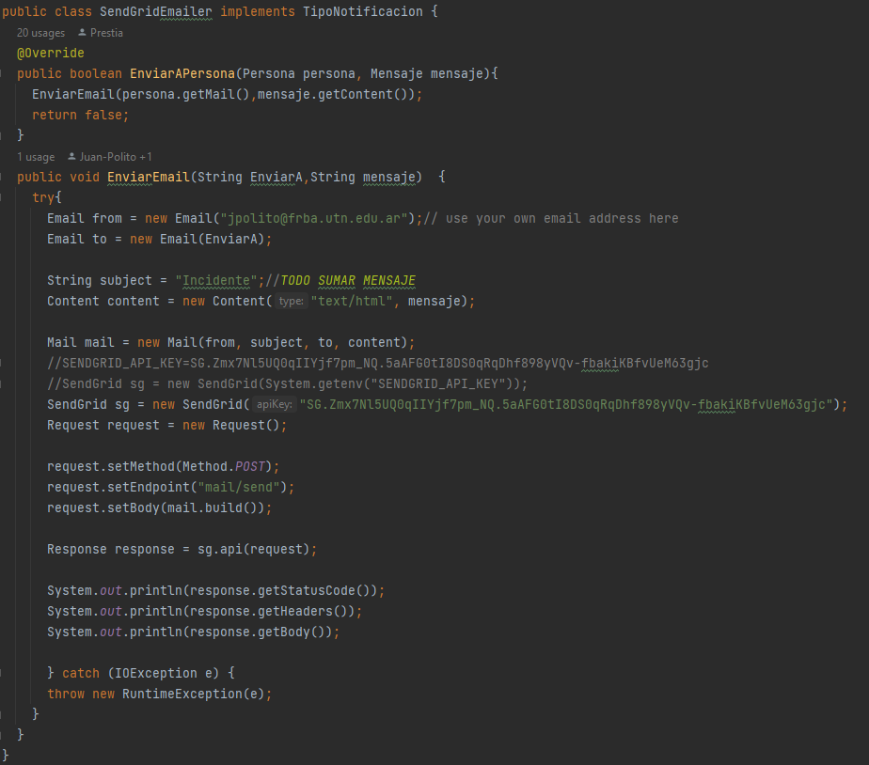
Notificaciones – Integración APIs

Slide 13
Miembros Afectados/Observadores
Diseño de la condición de Afectado u Observador del Miembro

Slide 14
Afectado/Observador – Diseño general
Agregamos un campo "categoría" a la membresía de las personas dentro de la comunidad que se usa para filtrar las personas afectadas a la hora de reportar un incidente al ranking.

Slide 15
Sugerencia de Revisión
Diseño sobre como avisar a los miembros que tienen un incidente cerca para verificar.

Slide 16
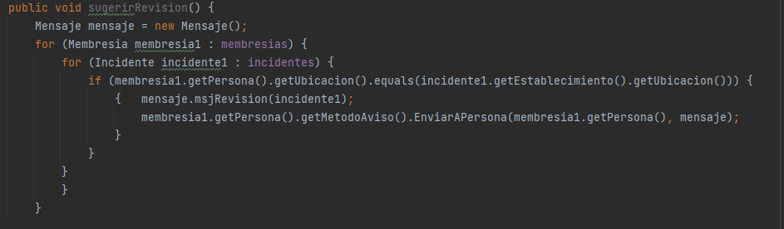
Sugerencia de revisión
Comunidad:
Mensaje:

Slide 17
Ranking de Incidentes
Diseño del Módulo Rankeador de Incidentes; diferentes rankings solicitados.

Slide 18
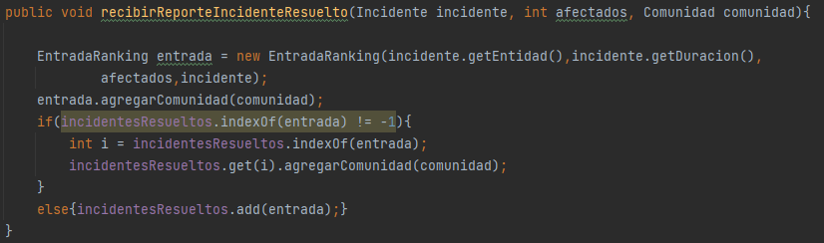
Rankings – Diseño general
Decidimos guardar todos los incidentes en una lista general de incidentes resueltos, antes de insertar un incidente se busca que este no exista ya en la lista, de ya existir, se agrega la comunidad que lo envió por repetido a una lista de comunidades dentro del incidente que muestra todas las comunidades que reportaron esa entrada.

Slide 19
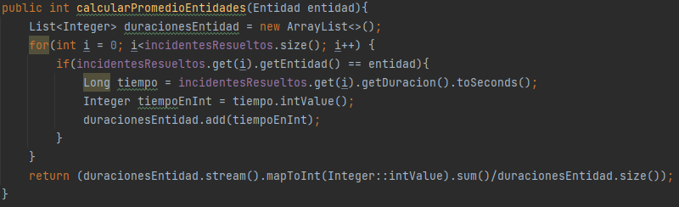
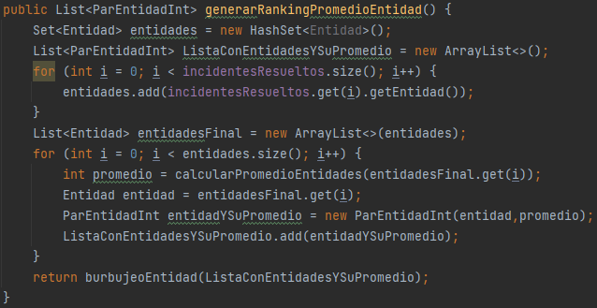
Rankings – Entidades con mayor promedio de tiempo de cierre de incidentes
Filtramos las entidades en un set y luego calculamos el tiempo promedio por entidad. Finalmente usamos un método de burbujeo para ordenarlos de forma descendente.
ParEntidadInt nos va a permitir en un futuro mostrar el ranking con el nombre de la entidad y su promedio.

Slide 20
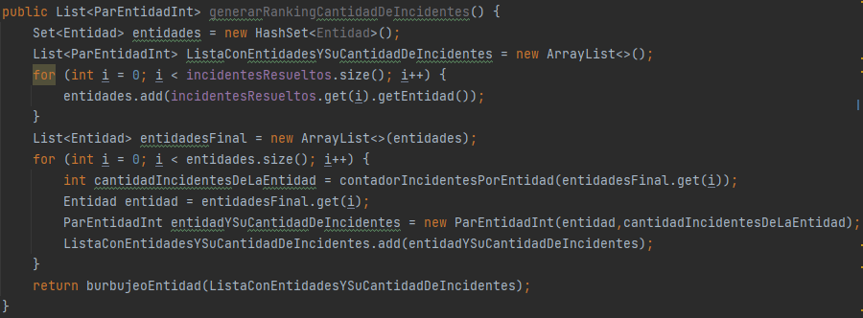
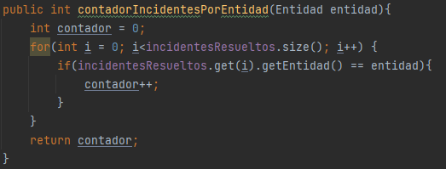
Rankings – Entidades con mayor cantidad de incidentes reportados en la semana
ParEntidadInt nos va a permitir en un futuro mostrar el ranking con el nombre de la entidad y la cantidad de incidentes de la entidad.
Filtramos las entidades igual que en el ranking anterior, hacemos un contador básico y usamos devuelta un método burbujeo para ordenarlos de forma descendente.

Slide 21
Rankings – Mayor grado de impacto de las problemáticas
Realizamos un ordenamiento con burbujeo de la cantidad de afectados por incidente

Slide 22
Informes
Generación (y envío) de informes para Entidades Prestadoras y Organismos de Control

Slide 23
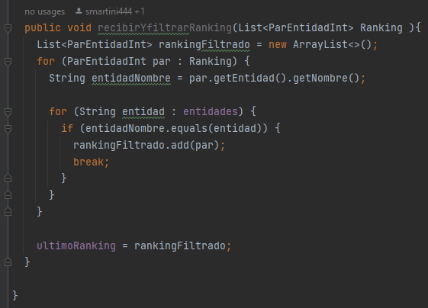
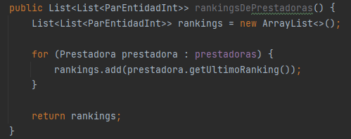
Informes – Diseño general
Las operadoras reciben los rankings y los filtran con su lista de entidades para descartar todas las entidades ajenas y las guardan como un atributo ultimo ranking para el uso de los Organismos
Los Organismos de Control usan su lista de Prestadoras para obtener los rankings de cada una

Slide 24
Fin y Gracias
¿Preguntas?

Slide 25

Equipo XX
Integrantes:
Santiago Martini
Juan Polito
Federico Bietti
Luca Prestia
Martin Simon

